Slide 1
Teekkarisää
Mitä kaikkea ollaan viime päivinä tehty ja harjoiteltu?

Slide 2






Tavoite
Tavoitteenamme on luoda todella simppeli sää appi, jossa voidaan nappeja painamalla siirtyä kotisivulta Suomen eri teknillisten yliopistojen kaupunkien tämän hetkisiin säätietoihin. Tietojen taustalla vaihtuisi aina kyseisestä kaupungista backgroundiksi ruudun peittävä valokuva.
Pääpaino kuitenkin oppimisessa: miten react toimii ja miksi sen käyttäminen on kannattavaa?

Slide 3
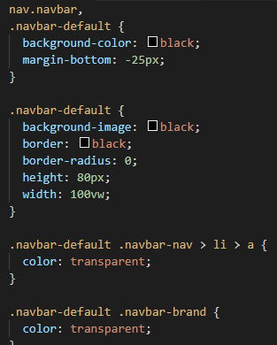
Kaiken mahdollisen reactiin liittyvän harjoittelu
Kaikki Reactiin liittyvä javascript ohjelmointi ja CSS/JSX koodaus oli ryhmäläisille kokonaan uutta. Näin lyhyessä ajassa näitä ei keretty tietenkään täysin oppimaan, mutta ainakin ymmärtämään siltä osin kuin projektissa tarvitsee.
Aluksi opettelimme jokainen perusasioita ensimmäiset päivät, jotta jokaisella on suurin piirtein pieni käry mitä ollaan tekemässä. API kutsun tekeminen, routerin toiminta, css muotoilu ja bootstrapin kanssa kikkaulu ovat olleet tähän mennessä pääasiassa työpöydällämme.

Slide 4
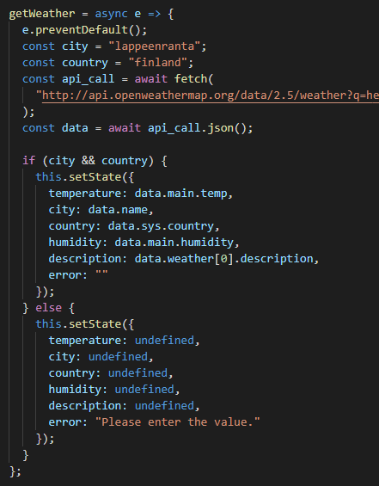
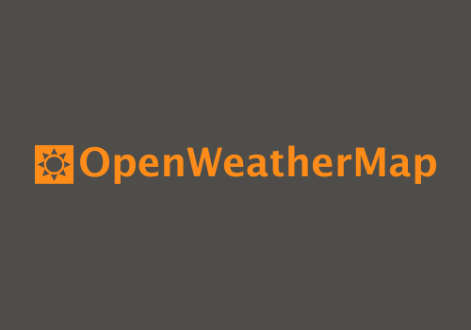
Säätietojen hakeminen
Säätietojen hakeminen toteutettiin OpenWeatherMapin API:n avulla. API kutsu toteutetaan (vielä työn alla) soveltamalla hieman erilaisesta open source sääprojektista koodia omaan projektiimme toimivaksi.

Slide 5
